Slide 1
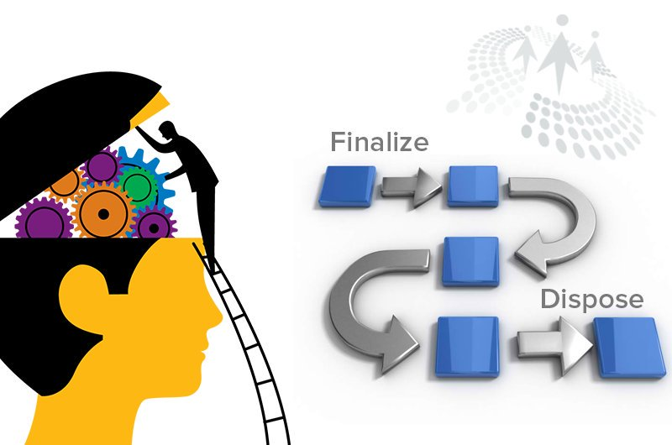


Финализация. Деструктори. Ръчно управление на паметта. Ефективно управление на паметта
ООП
Учителски екип
Обучение за ИТ кариера
https://it-kariera.mon.bg/e-learning/

Slide 2

Съдържание
Какво е Финализацията?
Деструктори
Особености на финализацията
Ръчно управление на паметта
Взаимодействие със системата за почистване на паметта (СПП)
Ефективно управление на паметта
Техниката “пулинг на ресурси”

Slide 3
Какво е финализация?
Тя е указание към CLR
“преди този обект да бъде унищожен, трябва да се изпълни ето този код”.
класът трябва да имплементира метод Finalize().
Когато garbage collector установи, че даден обект вече не се използва от приложението, той проверява дали обектът дефинира Finalize() метод и ако е така:
При първото преминаване се установява че обектът подлежи на унищожение и се изпълнява финализаторът,
а при второто се освобождава и заетата от обекта памет.
Finalize() не може да се извиква явно.
Най-малко две преминавания на garbage collector са необходими за да се унищожи обект, дефиниращ Finalize() метод. поради преминаването на обекта в по-горно поколение.

Slide 4
Деструктори
в C# не може Finalize() да се имплементира явно. Вместо това се използват деструктори, които имат следния специален синтаксис:
~MyClass ()
{
// Тук е кода за почистването
}
Запомнете: общото между деструкторите в C# и тези в C++ се изчерпва със синтаксиса.
Унищожаването на обектите не е детерминистично и програмистът няма възможност да определи кога и в какъв ред се изпълняват финализаторите. При някои специални обстоятелства дори няма гаранция, че те изобщо ще се изпълнят

Slide 5
Финализация – пример
В кода показан по-долу, дефинираме клас, който капсулира някакъв Windows ресурс (манипулатор към който се съхранява в член-променливата ResourceHandle):
using System;
// Wrapper around Windows resource
class ResourceWrapper
{
private IntPtr mResourceHandle = IntPtr.Zero;
public ResourceWrapper()
{
// Заделяне на ресурс тук
}
~ResourceWrapper()
{
if (mResourceHandle != IntPtr.Zero)
{
// Освобождаване на ресурс тука
//... mResourceHandle = IntPtr.Zero;
}
}
}

Slide 6
Опашката Freachable
Създаването на обект, поддържащ финализация изисква поста­вянето на указател във Finalization list и отнема малко повече време
Опашката Freachable съдържа указатели към всички обекти, чиито Finalize() методи вече могат да се извикат. Всеки обект в опашката е достъпен от приложението и не е отпадък. Т.е. Опашката Freachable се счита за част от корените на приложението

Slide 7
Особности на финализацията
Финализацията е неефективна
Проблеми с нишките
Проблеми с реда на изпълнение на финализаторите
Не разчитайте само на финализацията за да освобожда­вате ресурси. Имплементирайте IDisposable и използвайте Finalize() методите съвместно с него.

Slide 8
Ръчно управление на ресурсите с IDisposable
Интерфейсът IDisposable се препоръчва от Microsoft в тези случаи, в които искате да гарантирате моментално освобождаване на ресурсите (вече знаете, че използването на Finalize() не го гарантира)
public interface IDisposable
{
void Disposе();
}
Ето как изглежда този интерфейс:

Slide 9
Взаимодействие със системата за почистване на паметта
Помогнете на GC като не й помагате
Почистването на поколение 0 се случва достатъчно често и е сравнително “евтино”
Дефинирайте финализатор само ако класът ви обгръща неуправляван ресурс!
Не създавайте обекти без да е необходимо
Не създавайте обекти с излишни полета
Не инициализирайте полетата в конструкторите
Не проектирайте излишно дълбоки йерархии
Заделете цялата памет, нужна за създаването на структура от данни, наведнъж
Избягвайте използването на отражение на типовете (reflection), Използвайте възможно най-малко финализатори

Slide 10
Техниката “пулинг на ресурси”
Пулът обикновено представлява списък от обекти, които се създават предварително (например при инициализация на приложението), а после се “раздават” при поискване.
Клиентите взимат обекти от пула, използват ги известно време и след като вече не им трябват, не ги унищожават, а ги връщат обратно в пула.

Slide 11
Памет, стек и хийп, разположение на обектите в паметта
https://it-kariera.mon.bg/e-learning/

Slide 12

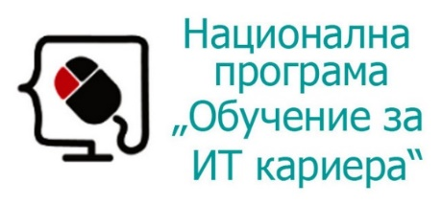

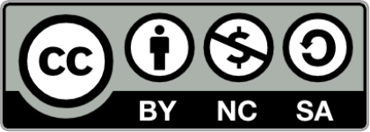
Министерство на образованието и науката (МОН)
Настоящият курс (презентации, примери, задачи, упражнения и др.) е разработен за нуждите на Национална програма "Обучение за ИТ кариера" на МОН за подготовка по професия "Приложен програмист"
Курсът е базиран на учебно съдържание и методика, предоставени от фондация "Софтуерен университет" и се разпространява под свободен лиценз CC-BY-NC-SA

